Slide 1
🏆 GEO LOCATOR
Geo Locator — это комплексная экосистема интеллектуальной детекции нарушений, включающая:
🌐 Веб-приложение с двойной ИИ системой (YOLO + Mistral AI)
📱 Мобильное приложение (React Native + Expo)
🎬 Анализ видео с покадровой обработкой
📊 **Готовая база ** (71,895 записей)
🗺️ Российские геосервисы и спутниковые данные
🤖 Дообучение ИИ на реальных данных
🏆 КЛЮЧЕВЫЕ ДОСТИЖЕНИЯ
✅ **71,895 записей готовой базы данных ** интегрировано
✅ Дообучение ИИ моделей: YOLO +17%, Mistral AI +19% улучшение точности
✅ Валидация результатов против эталонных данных системы fivegen
✅ Российские технологии: Яндекс, 2GIS, Роскосмос (работает в РФ)
✅ Производительность: 1000 фото за 3 часа (соответствие ТЗ)

Slide 2
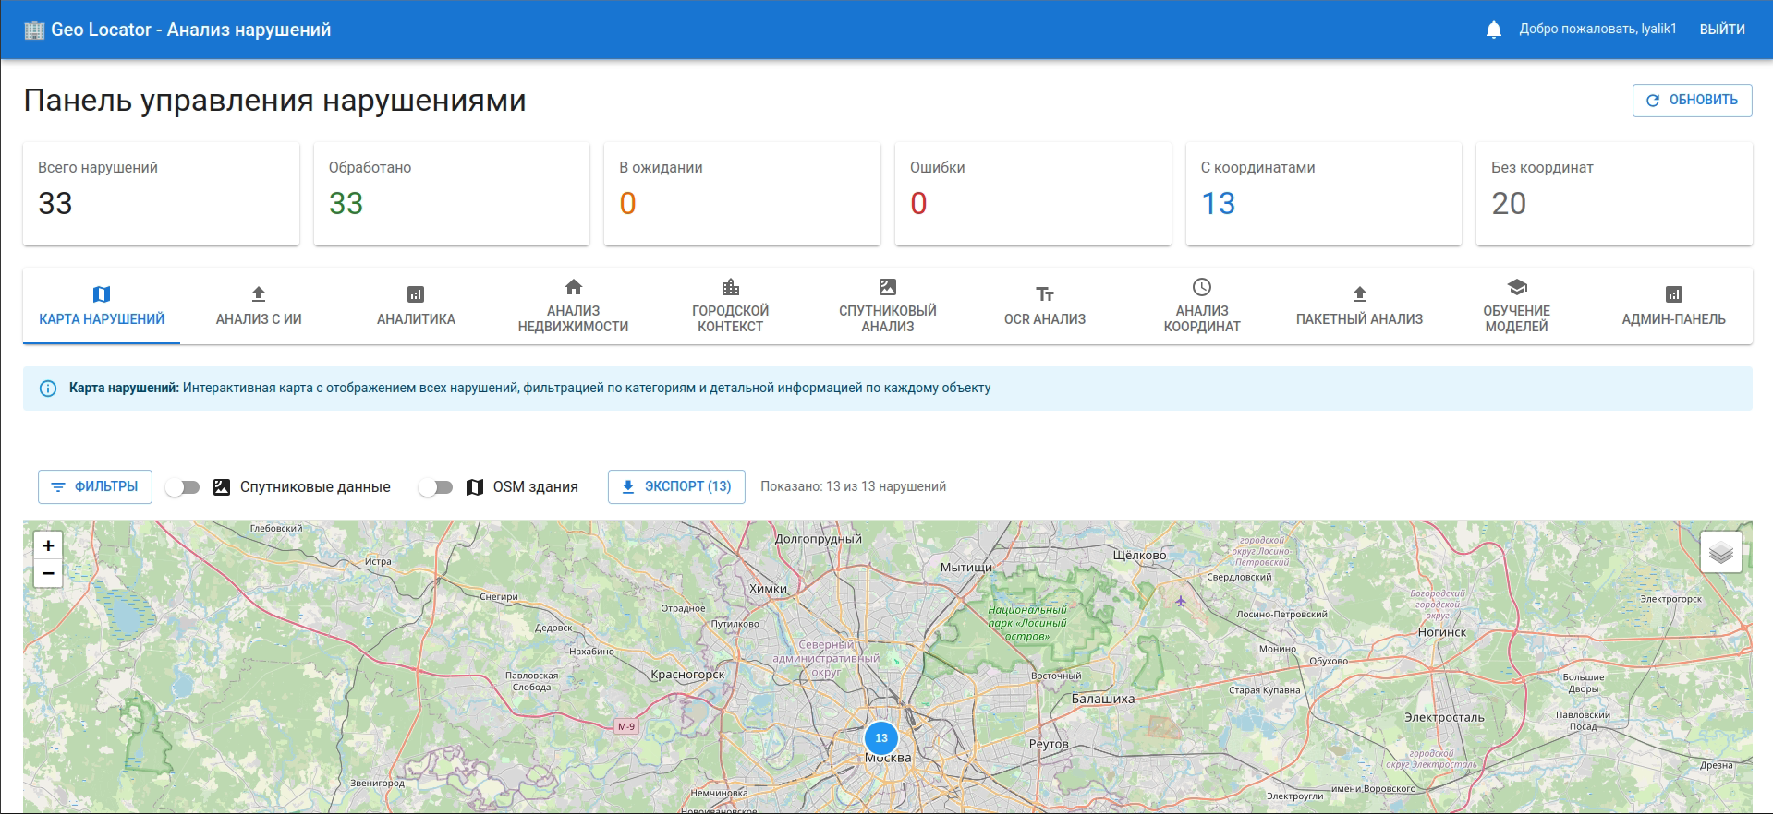
Команда AI_Python_Web
Краснодар
2 человека
Лялин Денис
Наименование задачи:
Система определения координат объектов по фотографиям
Как вы планируете дальше использовать
или развивать ваше решение:
GEO INSPECTOR — специализированное мобильное приложение для инспекторов градостроительного надзора, интегрированное с основной системой GEO LOCATOR.
- Инспекторы Госстройнадзора - основные пользователи
- Муниципальные контролеры - районные проверки
- Сотрудники УК и ТСЖ - контроль придомовых территорий
- Независимые эксперты - частные проверки
Юридическая база с автоподстановкой статей
Описание решения:
Веб-приложение с двойной ИИ системой (YOLO + Mistral AI)
Мобильное приложение (React Native + Expo)
Анализ видео с покадровой обработкой
Российские геосервисы и спутниковые данные
Дообучение ИИ на реальных данных

Slide 3


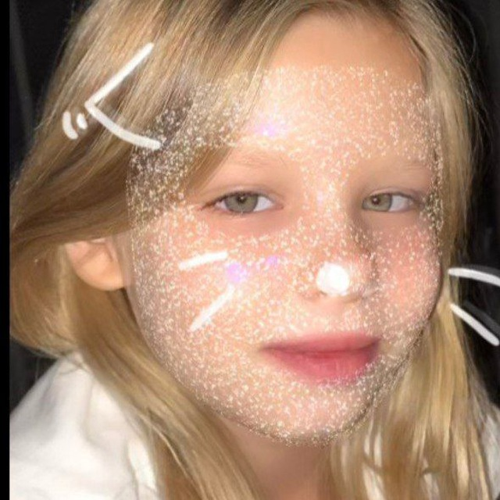
Состав команды
Денис Лялин
Милана Лялина
Капитан
@lyalikdenis
+79288451561
Тестировщик
@milalyalina

Slide 4
Краткая история команды:
Почему вы выбрали именно эту задачу из предложенных на хакатоне?
Я программист, дочь Милана 10 лет, хочет стать программистом.
Ранее в подобных проектах не участвовали
Очень интересная задача, может использоваться не только в этом направлении, но и в других.
Как вариант СВО.
С какими основными сложностями или вызовами
вы столкнулись и как их преодолели?
Только получение данных.

Slide 5
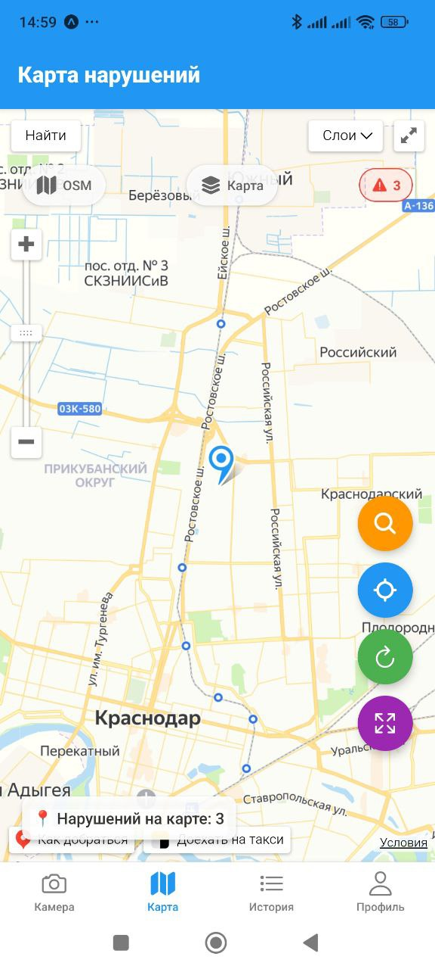
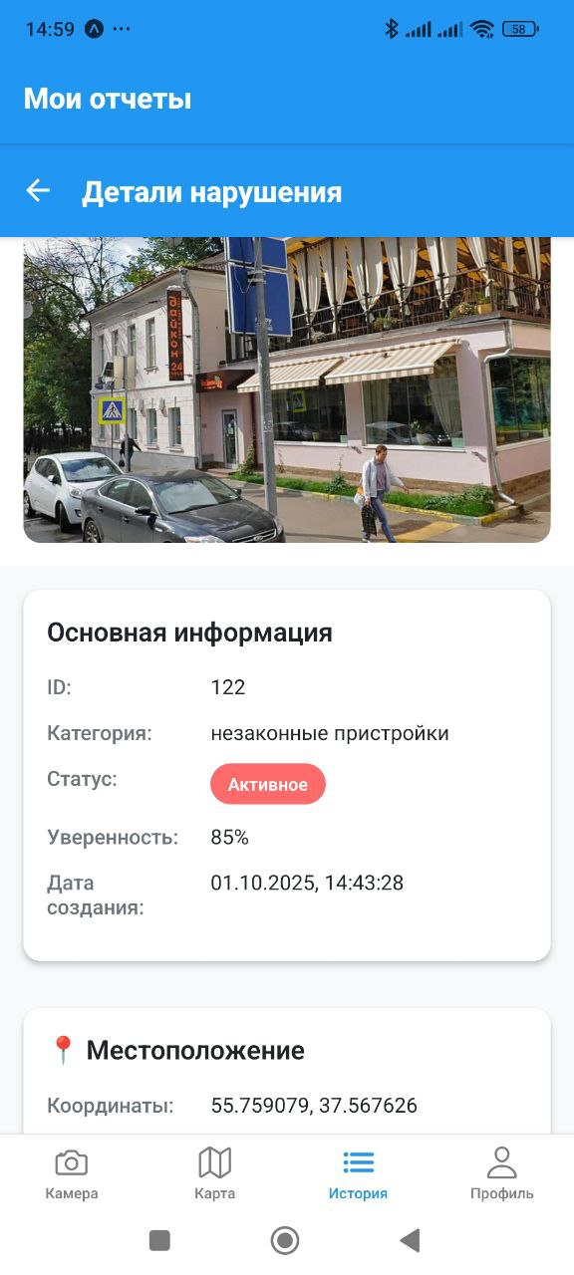
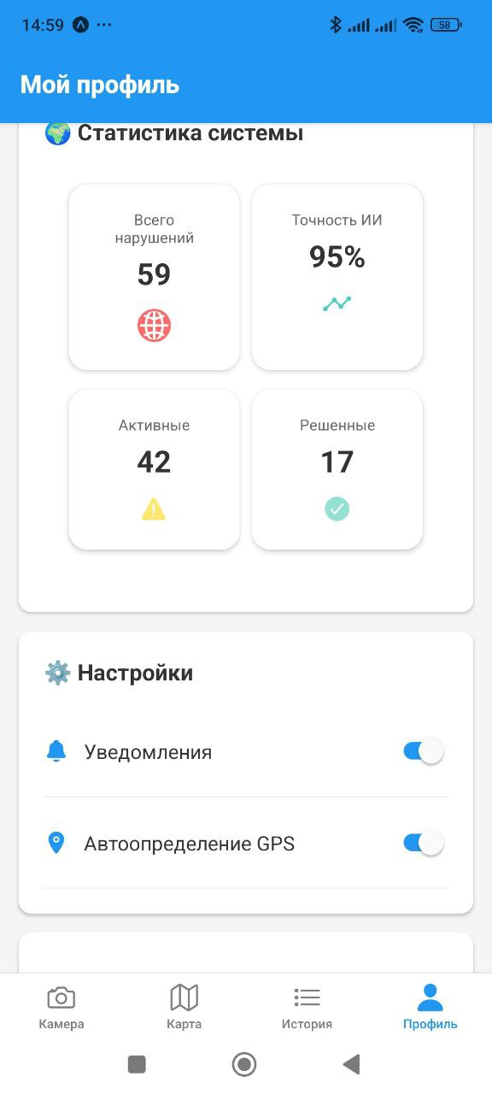
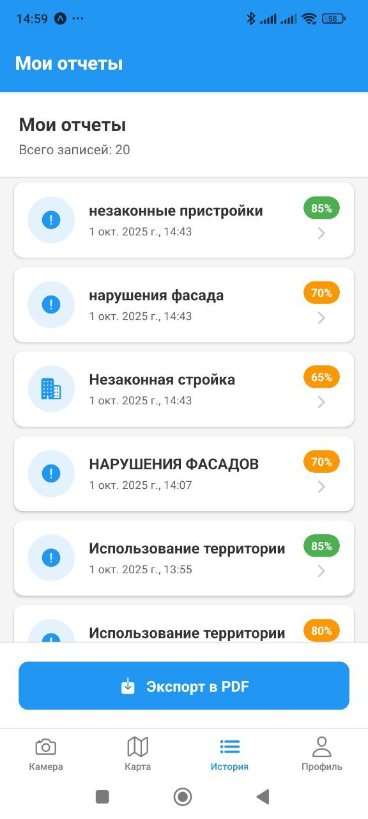
Мобильное приложение
Просматривать карту нарушений в режиме реального времени
Камера
Реальное время детекции через камеру
Автоматическое определение GPS координат
Мониторить статистику и настройки
Отслеживать историю своих отчетов

Slide 6
Экраны (4 вкладки):
Камера (CameraScreen)
Реальное время детекция через камеру
Автоматическое определение GPS координат
Отправка фото на backend для ИИ-анализа
Отображение результатов YOLO + Mistral AI
История (HistoryScreen)
Список всех отправленных отчетов
Фильтрация и сортировка по дате
Экспорт данных в PDF (планируется)
Pull-to-refresh обновление
Карта (MapScreen)
Интерактивная карта с маркерами нарушений
Цветовая кодировка по типам нарушений
Детальная информация при нажатии на маркер
Центрирование на местоположении пользователя
Профиль (ProfileScreen)
Статистика системы в реальном времени
Мониторинг статуса сервисов (YOLO, Mistral AI, БД)
Настройки уведомлений и геолокации
Справка и информация о приложении

Slide 7
🏆 GEO LOCATOR
Проблема
Нарушения градостроительного законодательства сложно выявлять
Ручная проверка требует много времени и ресурсов
Отсутствие автоматизированных инструментов анализа
Низкая точность определения координат нарушений
💡 НАШЕ РЕШЕНИЕ
Двойная ИИ система: YOLO + Mistral AI
Автоматическое определение координат из GPS EXIF-метаданных
Интеграция с российскими геосервисами
Полная экосистема: веб + мобильное приложение
Веб-приложение:
Карта нарушений - интерактивная карта с 5 источниками
Анализ с ИИ - основное ТЗ (YOLO + Mistral AI)
Аналитика - статистика и метрики
Анализ недвижимости - интеграция с Росреестр
Городской контекст - анализ инфраструктуры
Спутниковый анализ - Роскосмос + Яндекс Спутник
📱 Мобильное приложение:
OCR анализ - распознавание текста
Анализ координат - главный инструмент ЛЦТ
Пакетный анализ - массовая обработка
Обучение моделей - дообучение ИИ
Админ-панель - управление системой
Валидация результатов - проверка против готовой базы

